Slide 1
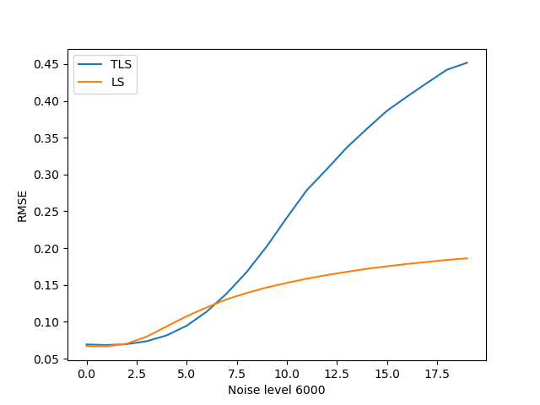
1.在不刻意扩大噪声比例差距的情况下：
TLS_EM和LS_EM优势并未体现;
噪声水平小：TLS优于LS；
噪声水平大：LS优于TLS;
2.刻意扩大噪声比例差距：
TLS效果明显劣于LS;
LS_EM无论噪声水平大小优势都优于LS；
TLS_EM仅在噪声水平大的时候优势明显；
噪声水平在0.01-5

Slide 2
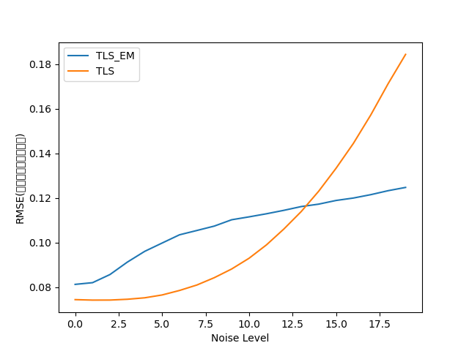
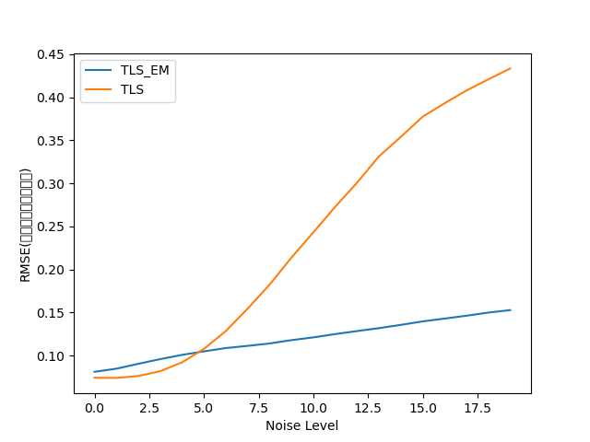
TLS，噪声水平在0.01-2
TLS，噪声水平在0.01-5

Slide 3
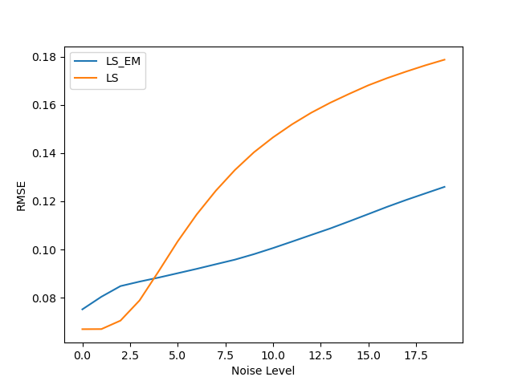
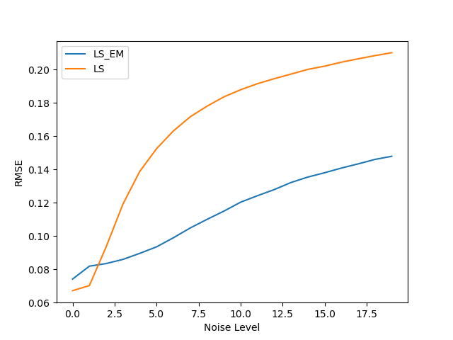
LS，噪声水平在0.01-2
LS，噪声水平在0.01-5

Slide 4
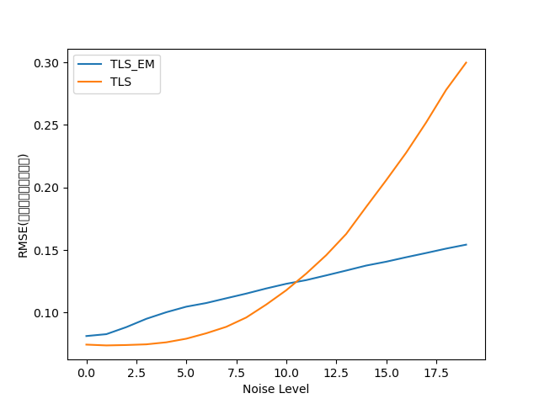
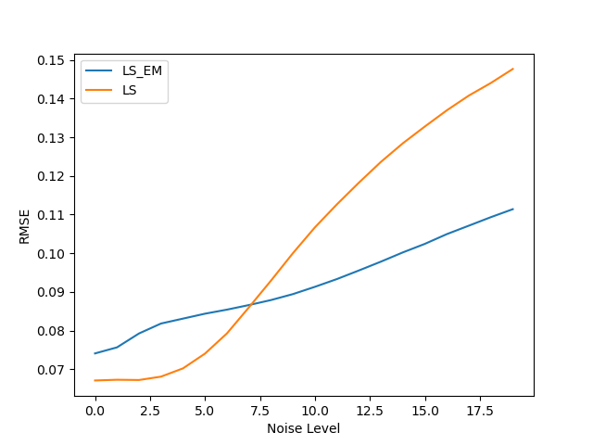
噪声水平在0.01-2.5

Slide 5
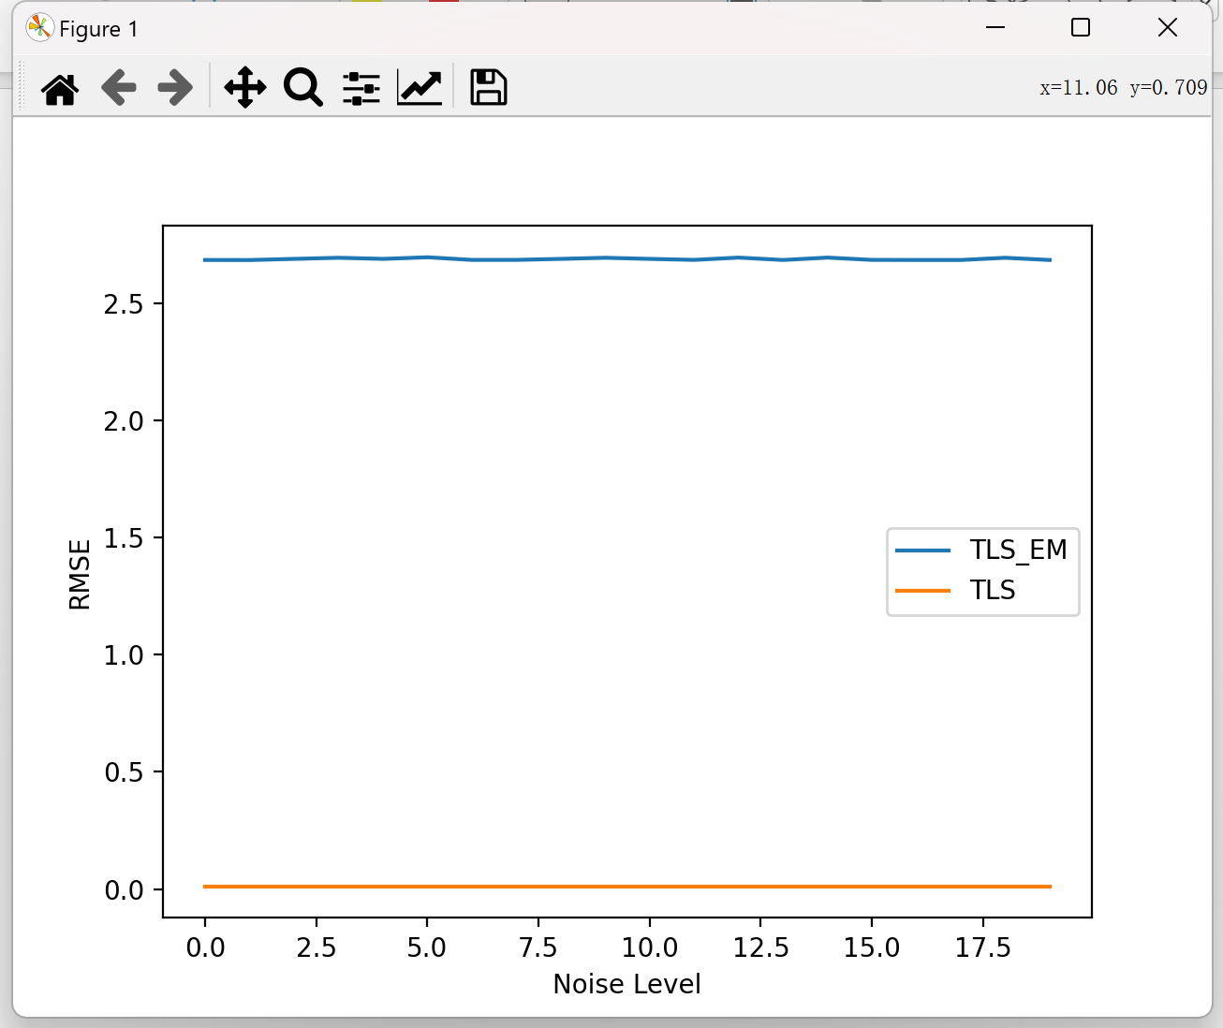
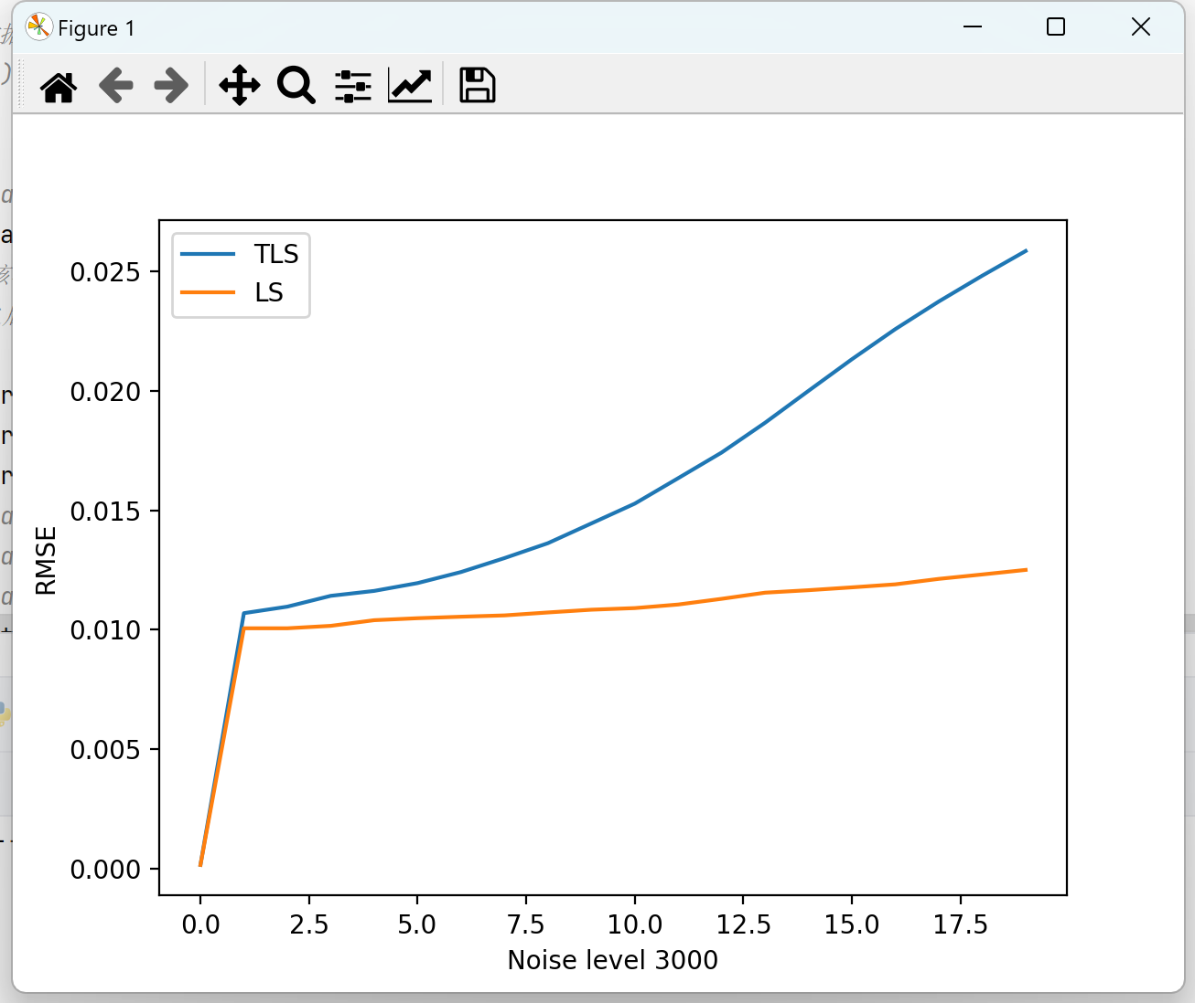

Slide 6
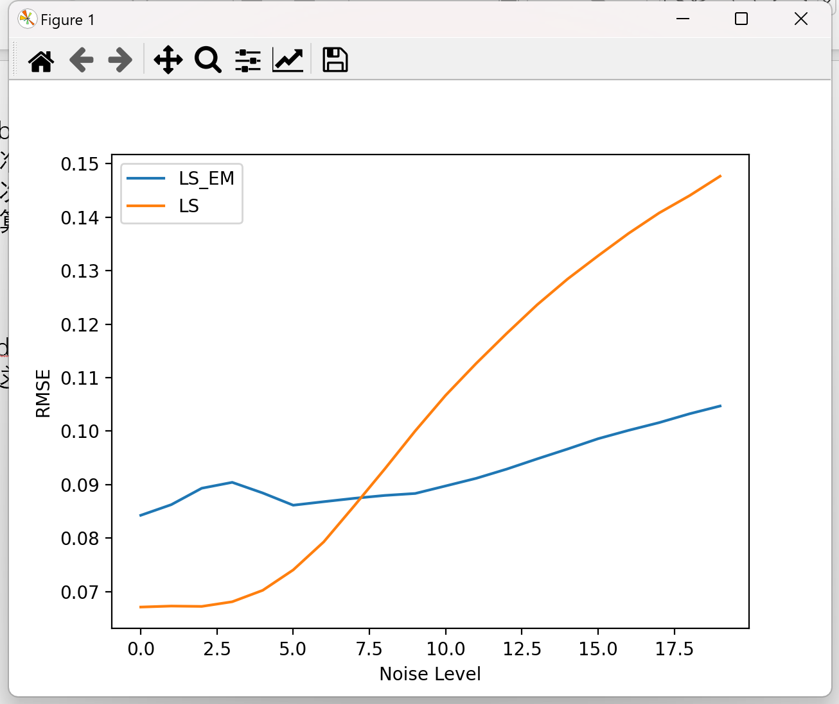
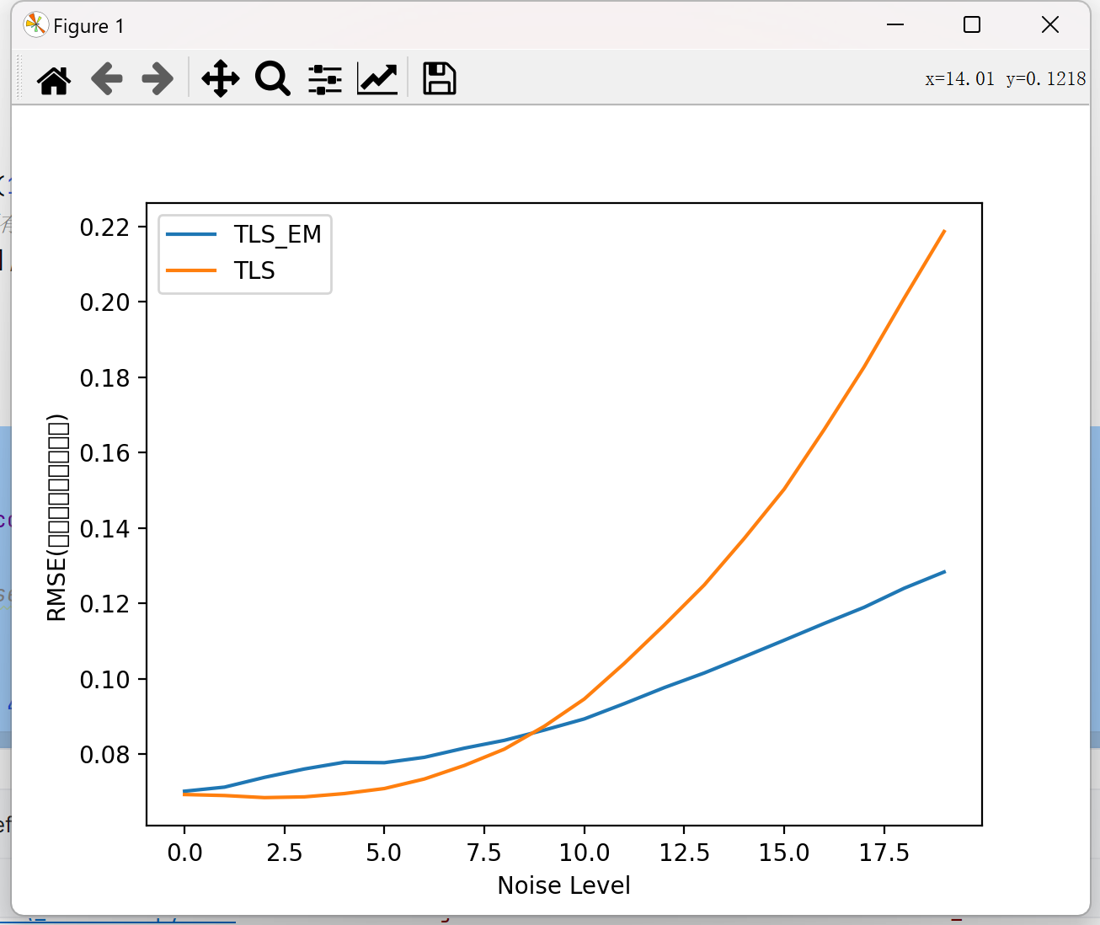
1.w,和b的初始化，（√）
2.求标准差的方法（我们假设的事均值为零）（√）
3.循环次数的设定，两次迭代w/b的变化很小
4.原始算法的标准化和还原过程//???
lamuda，标准化：3,7,1lamuda
也是这样的
但ls（加油））变化不大

Slide 7
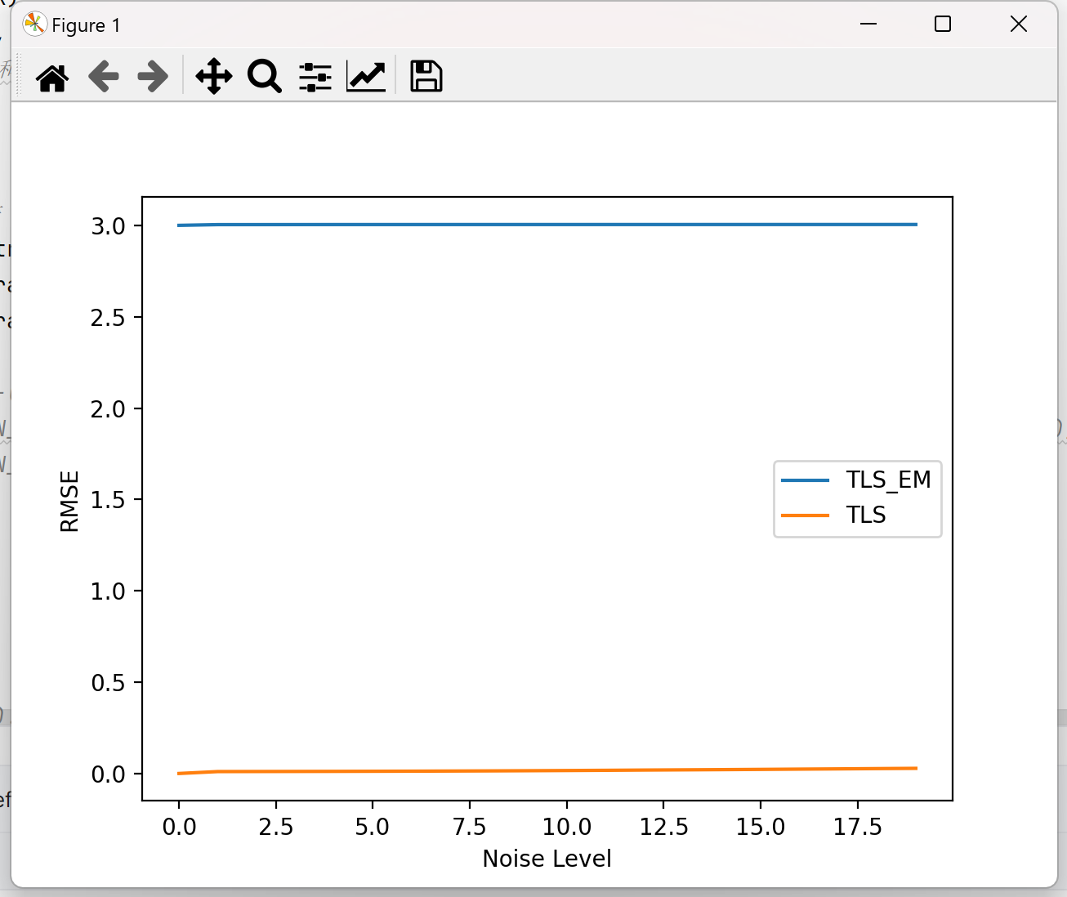
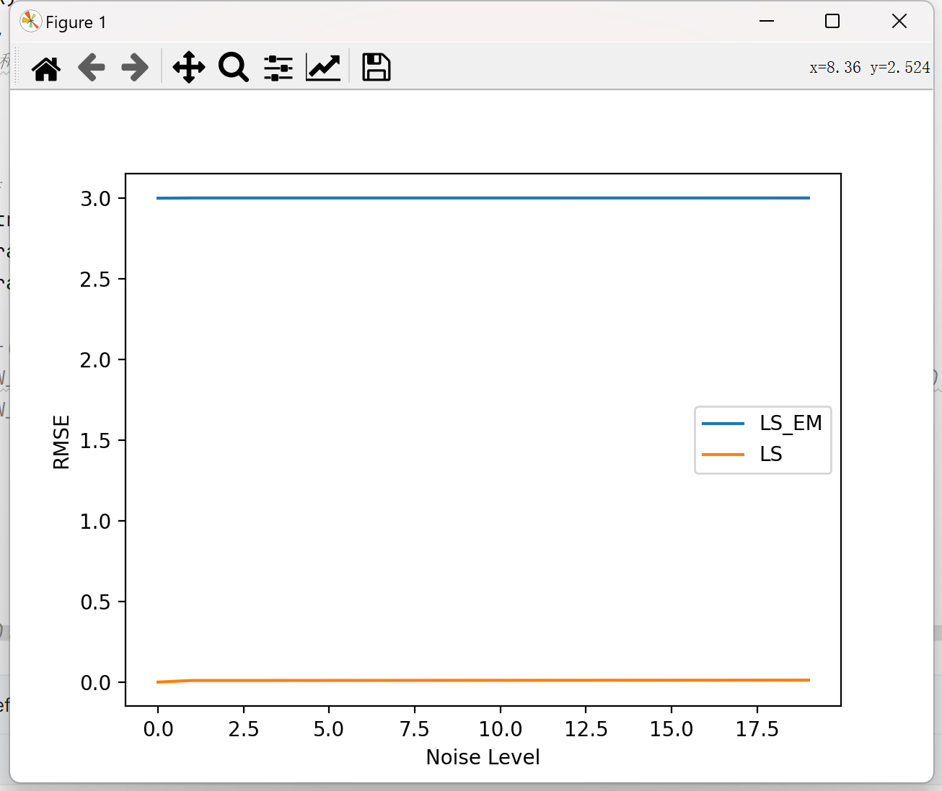
1.w,和b的初始化，（√）
2.求标准差的方法（我们假设的事均值为零）（√）
3.循环次数的设定，两次迭代w/b的变化很小
4.原始算法的标准化和还原过程//???

Slide 8
图1 迭代过程中的训练集rmse变化

Slide 9
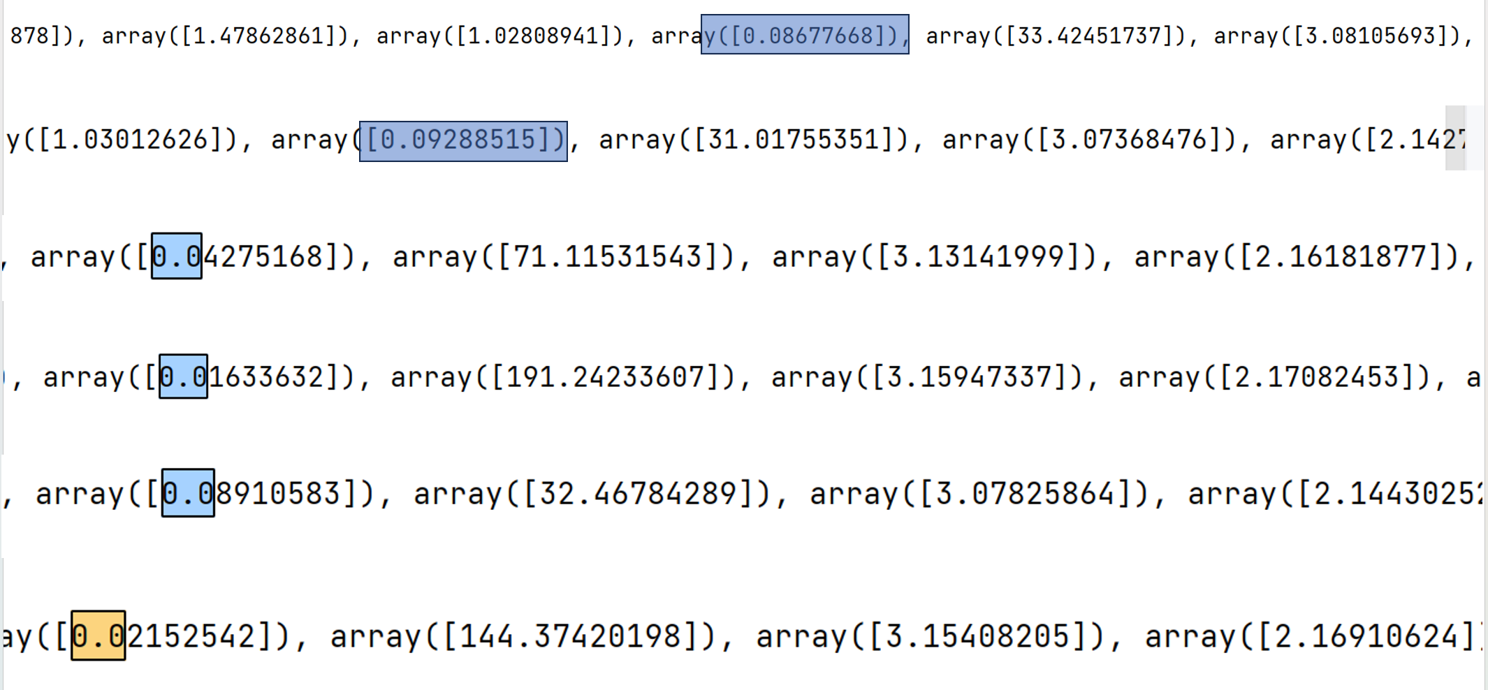
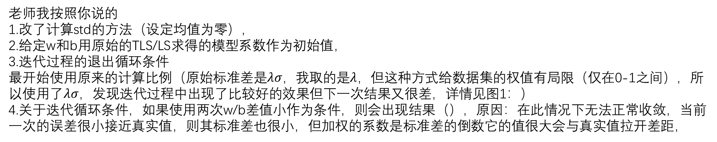
老师我按照你说的
1.改了计算std的方法（设定均值为零），
2.给定w和b用原始的TLS/LS求得的模型系数作为初始值，
3.迭代过程的退出循环条件
最开始使用原来的计算比例（原始标准差是$λσ，$我取的是$λ，$但这种方式给数据集的权值有局限（仅在0-1之间），所以使用了$λσ$，发现迭代过程中出现了比较好的效果但下一次结果又很差，详情见图1：）
4.关于迭代循环条件，如果使用两次w/b差值小作为条件，则会出现结果（），原因：在此情况下无法正常收敛，当前一次的误差很小接近真实值，则其标准差也很小，但加权的系数是标准差的倒数它的值很大会与真实值拉开差距，

